Slide 1



무료체험신청
유료학습신청
로그인 / 회원가입 / 고객센터
웅진 스마트올
학습 구성
학습 자료실
시험 자료실
학습 후기
이벤트/소식
브랜드 스토리
오늘의 학습
코딩 영상
시험 대비 문항
베스트 후기
공지사항
스마트올 소개
초등포털
한국사 영상
수학 경시 대회
고객 생생 후기
이벤트
홍보 영상
과목별 학교 공부
AI수학 개념강의
한자 급수 시험
당첨자 발표
학습관리
학교 시험 대비
서술형 트레이닝
사전 체험하기
학습자료실/시험 자료실
> 자료실 아래 부분에 메뉴 개설 가능하게 관리자 설정 가능 여부 확인
- 영상 게시판 형태
- 뷰어 이용하는 문서 형태
AI수학 마스터
AI 영어 마스터
독서플러스
학습플러스
초등공감
검색왕
Family Site
▼
회사소개 ㅣ 개인정보 처리방침 ㅣ 이용약관 ㅣ 제휴문의ㅣ 판매인 정보 조회 ㅣ 교사모집 ㅣ 사이트맵
고객센터 : 1577-1500 / 월-금(공휴일 제외) 09:00-18:00
경기도 파주시 회동길 20 (우 413-120) 대표이사 : 이재진 사업자등록번호 : 141-81-09131
COPYRIGHT © WOONGJIN THINKBIG. ALL RIGHTS RESERVED
웅진 북클럽 라운지 앱에서
다양한 정보를 만나보세요. ▶
iOS
안드로이드

Slide 2
학습 자료실
(영상 형태의 경우)

Slide 3
메인 > 학습 자료실(영상)
GNB
공통 | 관리자 관리 콘텐츠
1
2
3
4
5
6
7
8
코딩 영상/한국사영상/AI개념영상
학 년
전체
학 기
전체
전체
▼
▼
과 목
▼
단원명
학습내용
찾으려는 단어를 입력해주세요
썸네일 형태로 노출
- 이미지 설정
- (설정 안하면) 3초 후 화면 미리보기
클릭 시(권한이 없을 시 alert)
- 비회원 : 회원 가입 후 이용 가능합니다
- 준회원: (권한 外 벗어나는)
유료학습 회원만 이용가능합니다
2
ㅋㅋㅋ코딩
(제목)
(제목)
(리뷰어명)
(학교명)
(제목)
(제목)
(리뷰어명)
(학교명)
다음 페이지 이어서

Slide 4
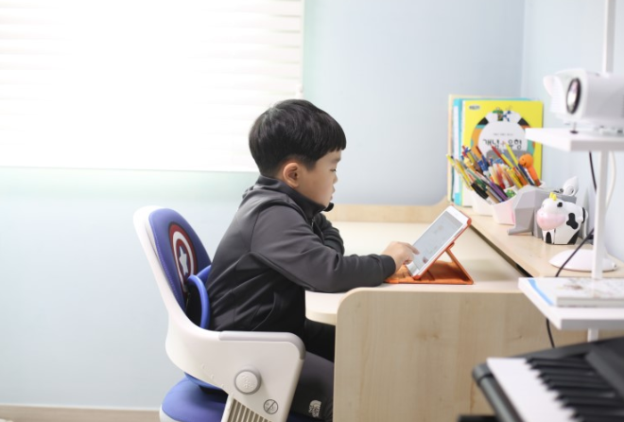
메인 > 학습 후기 > 베스트 후기 > 리스트
공통
1
2
3
4
5
6
7
8
공통 | 관리자 관리 콘텐츠
1 | 더보기 버튼 -. 1회 클릭 시 3개씩 콘텐츠 추가 노출 -. 디폴트 리스트에 콘텐츠가 9개 초과될 경우부터 더보기 버튼 노출 (9개까지 비노출)
2
3
4
5
6
7
8
공부 시간이 즐거워서
공부가 재밌어지고 있어요.
박서준 학생
서울 강남초등학교
(제목)
(제목)
(학생 이름)
(학교명)
(제목)
(제목)
(학생 이름)
(학교명)
(중략)
1
+
더보기
푸터

Slide 5
시험자료실
(문서 형태의 경우)

Slide 6
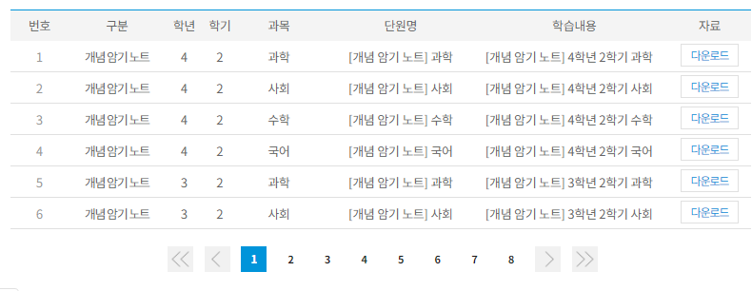
예비초
1~6학년
예비중등
공통
공통
1학기
2학기
메인 > 시험 자료실(뷰어)
GNB
한자급수시험/시험문제(단원평가)/수학경시대회
공통 | 관리자 관리 콘텐츠
1
2
3
4
5
6
7
8
학 년
전체
학 기
전체
전체
▼
▼
과 목
▼
단원명
학습내용
찾으려는 단어를 입력해주세요
세부 학습 내용
밀크티 예시
조회
클릭 시 뷰어 노출
클릭 시(권한이 없을 시 alert)
- 비회원 : 회원 가입 후 이용 가능합니다
- 준회원: (권한 外) 유료학습 회원만 이용가능합니다
우측 클릭은 alert 방지 뷰어
조회
조회
조회
조회
조회

